Slide 1

Baskin Robbins Game
20213014 손승완

Slide 2



Contents
Baskin Robbins 게임이란?
게임 실행 및 설명
Computer의 작용

Slide 3
Baskin Robbins 게임이란?
참여자들은 차례를 정해 1부터 31까지의 수를 순차적으로 부른다.
한번에 1~3개까지 수를 연달아 부를 수 있다.
마지막 31을 부른 사람이 진다.

Slide 4
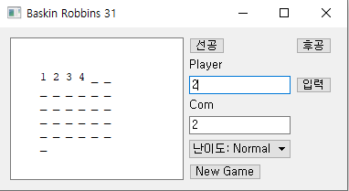
게임 실행
선공, 후공을 정하고, 난이도를 설정한다.
사용자가 부를 숫자를 입력한다.
사용자가 입력을 하면 컴퓨터 또한 숫자를 불러 숫자 디스플레이를 변경한다.
변경된 숫자 디스플레이를 토대로 사용자가 다시 숫자를 부르며 게임이 진행된다.
게임의 승패가 결정되면 새게임을 시작하도록 한다.
게임 시연 모습

Slide 5

Computer의 작용: Normal
숫자 1, 2, 3의 범위 내에서, 사용자가 31을 부르게 되는 경우를 찾아 부른다.
예) 불러들인 값이 27인 경우 반드시 3을 부른다.
그 외의 게임 진행에서는 1, 2, 3의 범위 안의 수를 무작위를 선택하여 부른다.
숫자 디스플레이를 변경한다.

Slide 6
Computer의 작용: Hard
Baskin Robbins 게임의 승리 전략을 알고 있음.
승리 전략: 처음에 1, 2를 부른 후 상대방이 부른 숫자의 개수 + n이 4가 되는 n을 call하면 반드시 게임에서 승리한다.
이하 난이도 Normal의 작용과 같다.

